Slide 1

国有企业建立健全合规管理体系及评估验收

Slide 2
Contents
目 录
1
什么是合规
2
为什么要建立合规管理体系
3
如何建立合规管理体系
4
合规管理体系的评估验收

Slide 3
一、什么是合规

Slide 4
一、什么是合规
合规的词源
“合规”一词是由英文“Compliance”翻译而来，意指“遵守、服从、依从”。
企业合规监管始于1929年开始的经济大萧条中的美国银行业。
中国的合规要求也始于银行业。2006年10月，中国银监会发布《商业银行合规风险管理指引》，这是国家部委层面首次提出关于合规风险管理的专门规范性文件。
2018年11月，国资委发布《中央企业合规管理指引（试行）》 ，多部委、多地方国资委发布合规指引文件。2018年被称为“合规元年”。
2021年12月，国资委召开中央企业“合规管理强化年”工作部署会，强调合规对于企业的重要性。2022年被称为“合规管理强化年”。

Slide 5
一、什么是合规
合规的定义
中央企业合规管理指引（试行）
（国资发法规〔2018〕106号、国资委2018年11月2日发布实施）
本指引所称合规，是指中央企业及其员工的经营管理行为符合法律法规、监管规定、行业准则和企业章程、规章制度以及国际条约、规则等要求。
中央企业合规管理办法
（国资委2022年8月23日发布、2022年10月1日施行）
本办法所称合规，是指企业经营管理行为和员工履职行为符合国家法律法规、监管规定、行业准则和国际条约、规则，以及公司章程、相关规章制度等要求。
企业境外经营合规管理指引
（发改外资〔2018〕1916号、国家发展改革委等部门2018年12月26日联合发布实施）
本指引所称合规，是指企业及其员工的经营管理行为符合有关法律法规、国际条约、监管规定、行业准则、商业惯例、道德规范和企业依法制定的章程及规章制度等要求。
合规管理体系 要求及使用指南
（国家市场监督管理总局及国家标准化管理委员会发布，2022年10月12日实施，GB/T 35770-2022/ISO 37301:2021）
履行组织的全部合规义务，即组织强制性地必须遵守的要求,以及组织自愿选择遵守的要求。

Slide 6
一、什么是合规
合规的内涵
合规义务
1.强制要求
（1）法律法规
（2）监管规定
（3）行业准则
（4）商业惯例
（5）道德规范
（6）国际规则
2.自选承诺
（7）企业对内的规章制度
（8）企业对外的协议及承诺
“合规”和“合法”的区别？
6

Slide 7
合规的本质和作用
一、什么是合规
1
合规是有效避免追责的防火墙、隔离带
2
合规是企业长治久安的基石
3
从“要我合规”到“我要合规”的观念转变
4
合规创造价值
7

Slide 8
一、什么是合规
合规意识调研 1
为销售商品而宴请客户负责人，花费600元。
是否存在合规风险？

Slide 9

一、什么是合规
合规意识调研 2
瓜子二手车：创办一年、成交量就已遥遥领先。
此广告合规吗？

Slide 10

二、为什么要建立合规管理体系

Slide 11
二、为什么要建立合规管理体系
企业合规无罪抗辩第一案
事件 | 雀巢员工侵犯公民个人信息罪
一审 | 2011年至2013年9月，雀巢（中国）有限公司西北区等地员工郑某等5人为抢占市场份额，推销雀巢奶粉，通过拉关系、多次从多家医院医务人员手中非法获取公民个人信息。 兰州市城关区人民法院于2016年10月31日作出（2016）甘0102刑初605号刑事判决，认定郑某等人构成侵犯公民个人信息罪。众人上诉。
二审 | 2017年5月31日，甘肃省兰州市中级人民法院作出(2017)甘01刑终89号裁定，驳回上诉，维持原判。 单位犯罪是为本单位谋取非法利益之目的，在客观上实施了由本单位集体决定或者由负责人决定的行为。雀巢公司政策、员工行为规范等证据证实，雀巢公司禁止员工从事侵犯公民个人信息的违法犯罪行为，各上诉人违反公司管理规定，为提升个人业绩而实施犯罪为个人行为。
好处1：刑事犯罪的防火墙、隔离带

Slide 12
二、为什么要建立合规管理体系
中兴通讯被制裁事件
2010.1 | 中兴明知美国制裁伊朗，仍向伊朗出口受限物品
2011.8 | 中兴法务部向公司管理层提交《关于全面整顿和规范公司出口管制相关业务的报告》及《进出口管制风险规避方案》等两份“规避方案”
2012.3 | 美国德克萨斯州法院向中兴美国子公司发出传召函，针对中兴立案调查
2013.11 | 为规避美方监管，中兴找到一家无锡上市公司作为隔断公司继续与伊朗交易
2014 | 中兴高管人员去美国时在机场被扣，美方在高管的秘书的电脑里面发现两份“规避方案”
2016 | 美国商务部将中兴列入“实体清单”并采取限制出口措施
2016 | 中兴向美国政府提出和解，美国政府聘用第三方进驻中兴调查
2016 | 中兴在组织架构上设立由CEO领导的“合规管理委员会”，将合规职能与法律部门分离，保证合规部门的独立性，着手搭建合规管理体系
2017.3 | 中兴认罪并和美国商务部等部门达成和解协议，同意向美国商务部等部门支付8.92亿美元的刑事和民事罚款，以及3亿美元暂缓执行罚金
2018.4 | 中兴被美国商务部认定存在虚假陈述，违反和解协议，再次制裁中兴，禁止美国企业在未来7年内向中兴通讯出售元器件
2018.6 | 中兴与美国商务部达成《替代的和解协议》，中兴支付合计14亿美元的民事罚款以及十年监察
好处2：走出国门，开展进出口贸易

Slide 13
二、为什么要建立合规管理体系
好处3：避免行政处罚
反不正当竞争法（2017修订）（2018年1月1日起施行）
第7条：经营者的工作人员进行贿赂的，应当认定为经营者的行为；
但是，经营者有证据证明该工作人员的行为与为经营者谋取交易机会或者竞争优势无关的除外。
制定有关禁止商业贿赂的制度
证据
进行有效的监督管理
不放任商业贿赂行为

Slide 14
二、为什么要建立合规管理体系
好处3：避免行政处罚
上海市反不正当竞争条例（2020年修订）（2021年1月1日起施行）
第二十四条 经营者是反不正当竞争第一责任人，应当落实主体责任，加强反不正当竞争内部控制与合规管理，自觉抵制不正当竞争行为。鼓励经营者建立健全反商业贿赂等反不正当竞争管理制度，监督检查部门在查处商业贿赂案件中，应当对经营者落实反商业贿赂管理制度情况开展检查。
第二十五条 行业组织应当加强行业自律，引导、规范会员合法竞争，对会员建立健全反商业贿赂管理制度等加强指导，协调处理会员之间的竞争纠纷，维护市场竞争秩序。

Slide 15
二、为什么要建立合规管理体系
好处3：避免行政处罚
行政处罚法（2021修订）（2021年7月15日起施行）
第三十三条 违法行为轻微并及时改正，没有造成危害后果的，不予行政处罚。初次违法且危害后果轻微并及时改正的，可以不予行政处罚。
当事人有证据足以证明没有主观过错的，不予行政处罚。法律、行政法规另有规定的，从其规定。

Slide 16
二、为什么要建立合规管理体系
好处4：成为央企国企商业伙伴
《中央企业合规管理指引（试行）》
第十三条 加强对以下重点领域的合规管理：……（七）商业伙伴。对重要商业伙伴开展合规调查，通过签订合规协议、要求作出合规承诺等方式促进商业伙伴行为合规。

Slide 17

二、为什么要建立合规管理体系
好处5：合规不起诉
企业合规不起诉制度是指，涉案企业“认罪认罚”，检察机关对涉案企业设定必要的考察期，对其展开一段时间的合规监管，并根据企业建立和推行合规管理体系的进展情况，来决定是否提起公诉的制度。

Slide 18
二、为什么要建立合规管理体系
企业合规不起诉制度
（一）企业合规不起诉改革
自2020年3月起，最高检在上海浦东、金山，江苏张家港，山东郯城，广东深圳南山、宝安等4个省份6家基层检察院开展企业合规改革第一期试点工作。
2021年4月，最高检实施第二期改革试点，范围涉及北京、辽宁、上海、江苏、浙江、福建、山东、湖北、湖南、广东等十个省（直辖市）。上述省级检察院可根据本地情况，自行确定1至2个设区的市级检察院及其所辖基层院作为试点单位。
2022年4月，面向全国检察机关全面推开。
（二）改革成果
截至2022年12月，全国检察机关累计办理涉案企业合规案件5150件，其中适用第三方监督评估机制案件3577件（占全部合规案件的69.5%），较2022年4月初全面推开时分别新增3825件、2976件；对整改合规的1498家企业、3051人依法作出不起诉决定。

Slide 19
三、如何建立合规管理体系

Slide 20
三、如何建立合规管理体系
什么是合规管理
合规风险，是指企业及其员工在经营管理过程中因违规行为引发法律责任、造成经济或者声誉损失以及其他负面影响的可能性。
目的:有效防控合规风险
导向:提升依法合规经营管理水平
对象:企业经营管理行为和员工履职行为
开展有组织、有计划的管理活动:(1)建立合规制度、(2)完善运行机制、(3)培育合规文化、(4)强化监督问责等
《中央企业合规管理办法》第3条第3款

Slide 21
三、如何建立合规管理体系
什么是合规管理体系
相互关联
一组要件：
确立方针和目标
过程中
实现目标
相互作用
注1:一个管理体系可能针对一个或几个主题 。
注2:
《ISO 37301:2021 合规管理体系 要求及使用指南》3.4条
管理体系要件
组织的结构
岗位和职责
策划和运行

Slide 22
三、如何建立合规管理体系
合规管理体系的相关标准
国际标准化组织
中国
2014年
《ISO 19600:
合规管理体系指南》
2021年
《ISO 37301:2021
合规管理体系要求及使用指南》
等 同 采 用
2017年
《GB/T 35770-2017
合规管理体系指南》
2022年
《GB/T 35770-2022
合规管理体系要求及使用指南》

Slide 23
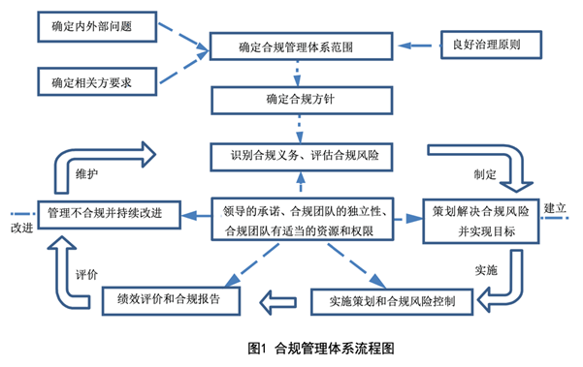
三、如何建立合规管理体系
建立合规管理体系的一般流程
《GB/T 35770-2017 合规管理体系指南》

Slide 24
三、如何建立合规管理体系
建立合规管理体系需遵循的基本原则
（一）党的领导
（二）全面覆盖
将合规要求嵌入经营管理各领域各环节，落实到各部门、各单位和全体员工
（三）权责清晰
管业务必须管合规
（四）务实高效
企业应当提供必要条件
《中央企业合规管理办法》
第六条 中央企业应当在机构、人员、经费、技术等方面为合规管理工作提供必要条件，保障相关工作有序开展。

Slide 25
三、如何建立合规管理体系
对合规管理体系的相关要求
1 | 合规组织及职责 | 党委（党组） | 把方向、管大局、促落实
 |  | 董事会 | 定战略、作决策、防风险
 |  | 经理层 | 定战略、作决策、防风险
 |  | 主要负责人 | 推进法治建设第一责任人
 |  | 合规委员会 | 统筹协调合规管理工作
 |  | 首席合规官 | 领导合规管理部门组织开展工作
 |  | 业务及职能部门（第一道防线） | 承担合规管理主体责任
 |  | 合规管理部门（第二道防线） | 牵头业合规管理工作
 |  | 纪检监察审计巡视等监督部门（第三道防线） | 监督调查追责
 |  | 全体员工 | 遵守合规要求，接受合规培训
目标：人人有事做，事事有人做

Slide 26
三、如何建立合规管理体系
对合规管理体系的相关要求
2 | 制度建设 | （1）建立健全合规管理制度，构建分级分类的合规管理制度体系。
 |  | （2）制定合规管理基本制度，明确总体目标、运行机制、考核评价、监督问责等内容。
 |  | （3）针对重点领域，以及合规风险较高的业务，制定合规管理具体制度或者专项指南。
 |  | （4）及时对规章制度进行修订完善，对执行落实情况进行检查
目标：建立纲领性制度、规范性制度、指引性制度，并及时修订完善

Slide 27
三、如何建立合规管理体系
对合规管理体系的相关要求
3 | 合规管理运行 | （1）建立合规风险识别预警机制
 |  | （2）合规审查嵌入经营管理流程
 |  | （3）合规风险应对及报告
 |  | （4）设立违规举报平台
 |  | （5）完善违规追责问责机制
 |  | （6）合规、法务、内控、风险管理协同运作
 |  | （7）定期开展合规管理体系有效性评价
 |  | （8）考核评价所属单位合规管理

Slide 28
三、如何建立合规管理体系
对合规管理体系的相关要求
5 | 合规文化 | （1）将合规管理纳入党委（党组）定期专题学法内容
 |  | （2）建立常态化的合规培训机制
 |  | （3）发布合规手册，组织签订合规承诺，强化全员合规意识
6 | 信息化建设 | （1）将合规制度、典型案例、合规培训、违规行为记录等纳入信息系统
 |  | （2）运用信息化手段将合规要求和防控措施嵌入流程
 |  | （3）加强合规管理信息系统与财务、投资、采购等其他信息系统的互联互通
 |  | （4）利用大数据等技术，对重点领域等开展实时动态监测，实现即时预警

Slide 29



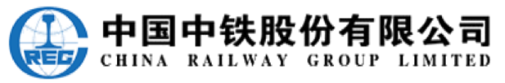

三、如何建立合规管理体系
五家中央试点企业合规体系建设的成果
2016年，国务院国资委选取招商局集团、中石油、中国移动、中国中铁、中国东方电气集团等五家中央企业作为合规试点企业，探索开展合规管理体系建设。经过对试点建设的成果进行总结，国资委于2018年11月2日发布了《中央企业合规管理指引（试行》

Slide 30
三、如何建立合规管理体系
五家中央试点企业合规体系建设的成果
组织架构
都形成了治理层、管理层和执行层的架构体系
制度体系
形成三类制度：纲领性制度、规范性制度和指引性制度。
风险管控机制
主要都是分为风险识别、评估和管控三个阶段。
合规文化
均高度重视，多次强调合规培训，注重培育合规文化。
合规建设的重点切入领域
反垄断、反不正当竞争、反商业贿赂和供应商管理等常见合规风险领域。

Slide 31
四、合规管理体系的评估验收

Slide 32
（一）合规管理体系的评估标准
四、合规管理体系的评估验收
国内标准
《中小企业合规管理体系有效性评价》 （T/CASMES 19-2022）（中国中小企业协会2022年5月23日发布，同年7月1日实施）
《企业合规管理体系有效性评价》 （T/CEEAS 002-2022）（中国企业评价协会2022年7月5日发布并同日实施）
《涉案企业合规建设、评估和审查办法(试行)》
（全联厅发〔2022〕13号）（最高人民检察院等九部委2022年4月19日发布并实施）
国际标准
ISO 37301:2021《合规管理体系要求及使用指南》（国际标准化组织2021年4月13日发布施行）
《有效的合规与伦理方案》（Effective Compliance and Ethics Program）（美国1991年《联邦量刑指南》）
《企业合规体系有效性评价》（Evaluation of Corporate Compliance Programs）（美国司法部2020年5月修订）

Slide 33
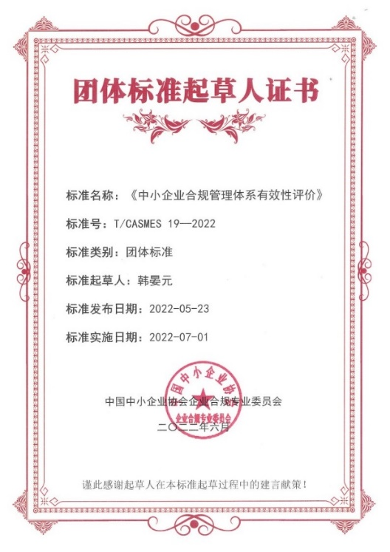
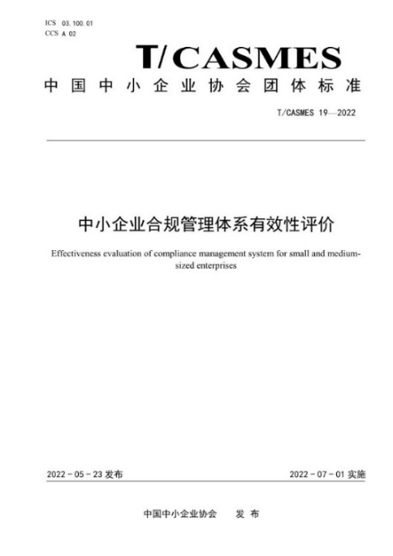
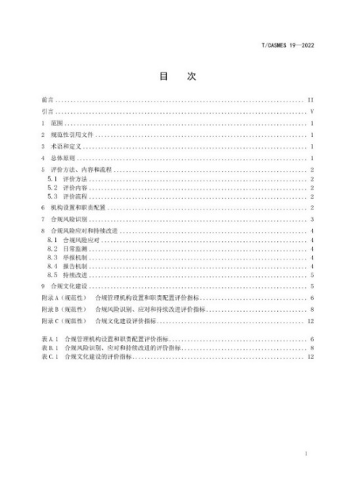
（一）合规管理体系的评估标准
1. 中小企业合规管理体系有效性评价
四、如何开展合规管理体系的有效性评价
标准下载网址：https://www.ca-sme.org/content/Content/index/id/33875

Slide 34
（一）合规管理体系的评估标准
四、如何开展合规管理体系的有效性评价
1. 中小企业合规管理体系有效性评价
评价
企业合规管理机构设置和职责配置
合规风险识别
合规风险应对和持续改进
合规文化建设
具体评价指标分为三张附表：
A表为合规管理机构设置及职责配置评价指标，其中合规管理部门强调独立性和权威性。
B表为合规风险识别、应对和持续改进评价指标
C表为合规文化建设评价指标。

Slide 35
（一）合规管理体系的评估标准
四、合规管理体系的评估验收
2. 企业合规管理体系有效性评价
标准分为7大部分，30个方面，从
（1）规范性文件符合性
（2）实施过程符合性
（3）实施结果有效性
（4）持续改进四个维度设计评价指标。
该标准的评价条款覆盖ISO 37301的所有要求，并在一些评价方案上较之ISO 37301更为具体，更易操作，在企业合规管理体系评价方面作出了有益的尝试。

Slide 36
（一）合规管理体系的评估标准
四、合规管理体系的评估验收
3. 涉案企业合规建设、评估和审查办法(试行)
从宏观的角度对合规建设的标准进行了规定，强调相关合规管理体系的有效性评价，但并未就如何判断有效性提供明确的具体标准。
北京天达共和律师事务所及其各分所曾参与多起刑事合规不起诉的案件，并在北京、江苏、四川等地成功获得相关检察部门做出的刑事合规不起诉决定，获得了通过刑事合规不起诉避免或减少客户损失的宝贵经验。

Slide 37
（一）合规管理体系的评估标准
四、合规管理体系的评估验收
ISO 37301的体系框架
组织环境
领导
策划
支持
运行
绩效评估
改进
4.ISO 37301:2021《合规管理体系 要求及使用指南》
该标准对组织建立、制定、实施、评价、维护和改进有效的合规管理体系提供了明确的指南与基本准则，不仅有助于中央企业建立有效的合规管理体系，也为中央企业对自身合规管理体系有效性进行评价提供了相对具体的评价标准。

Slide 38
（一）合规管理体系的评估标准
四、合规管理体系的评估验收
5. 有效的合规与伦理方案
合规黄金标准七条
（1）企业要建立预防和监测犯罪行为的标准和程序；
（2）领导层理解和监督且有充足的支持资源确保合规方案有效，授权特定人员执行合规方案；
（4）对合规方案标准和程序进行沟通和有效培训；
（5）建立监督、审计和报告机制；
（6）制定激励和纪律处分机制；
（7）迅速地对违规事件做出反应并对合规方案进行修补。
合规黄金标准第八条(2004年）
（8）企业应对合规风险进行周期性评估
（3）能够阻止存在不当行为的人员担任领导职务；

Slide 39
（一）合规管理体系的评估标准
四、合规管理体系的评估验收
6. 企业合规体系有效性评价
从合规管理体系的 设计 、 执行 和 效果 三个方面对合规管理体系有效性进行评估，并提供160个评估问题清单，用于具体判断管理体系是否有效。
该评价对于在海外开拓市场，可能被美国以违反美国反海外腐败法为由予以处罚的企业建立合规管理体系及进行有效性评价有重要的指导意义。

Slide 40
（二）成为合规管理示范企业的条件
四、如何开展合规管理体系的有效性评价
基础：满足浙江省国资委关于开展省属企业合规管理示范企业创建工作的通知（浙国资法规〔2022〕3 号）的所有要求
主要任务 | 准备工作
（一）有序构建合规管理组织体系 | 制定《合规管理办法》，明确各主体合规管理职责 | ✓
（二）全面梳理合规管理制度体系 | 梳理本系统外部规定，形成《合规管理主要法律法规汇编》，制定公司治理等方面的专项合规管理指南，修订本级及下属子公司《章程》 | ✓
（三）全面开展合规风险排查 | 排查合规风险，制定《合规风险排查清单》并安排各部门及下属子公司填写。
（四）研究建立清单化管理模式 | 制定《风险识别清单》《岗位职责清单》《流程管控清单》三张清单 | ✓
（五）有效建立合规审查机制 | 对部分三重一大事项进行合规审查，并出具合规审查意见
（六）加强涉外法律合规风险管理 | 不涉及 | ✓
（七）切实落实合规管理责任 | 发现问题，追责问责

Slide 41
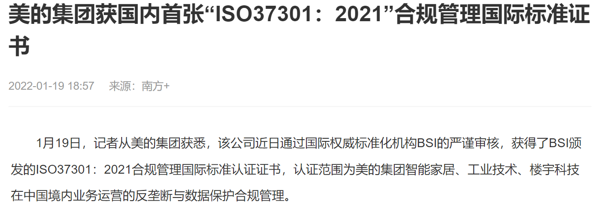
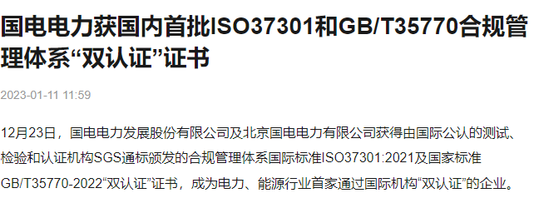
（二）成为合规管理示范企业的条件
四、如何开展合规管理体系的有效性评价
进阶：优于其他合规管理示范创建企业，做到人无我有，人有我优。必要时可考虑申请ISO 37301（2021年4月13日施行）及GB/T 35770-2022（2022年10月12日施行）贯标认证。
2022年4月20日，广东省国资委出台《省属企业“合规管理强化年”行动方案》，在全国率先明确提出“力争通过三年努力，全部省属企业通过ISO 37301冠标认证”。
BSI，英国标准协会（英国皇家宪章特许机构）

